Slide 1
Technické pamiatky na strednom Slovensku
Stanislav Kubáň

Slide 2
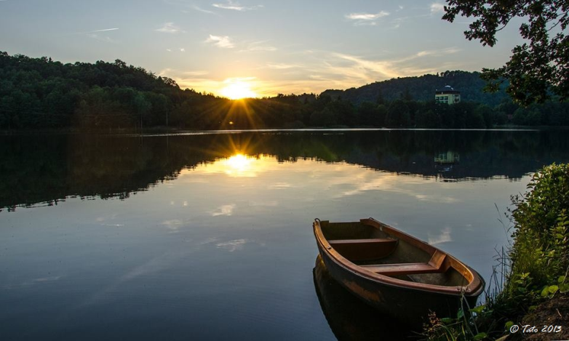
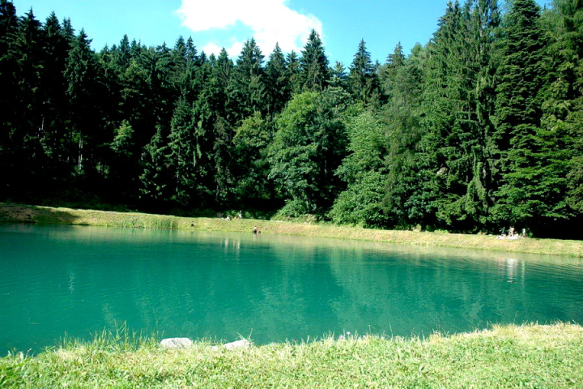
Vodné diela- Tajchy BŠ
Baníci kedysi vybudovali neuveriteľné vodné dielo, 60 medzi sebou poprepájaných vodných nádrží dodávalo energiu pre prosperujúce baníctvo
Fascinujúci je nielen príbeh tohto obrovského vodného diela, ale aj harmonické zasadenie tajchov do prírody
Ostalo ich 24
Slúžili na odčerpávanie spodnej vody z baní
V tejto dobe ostali slúžiť ako jazerá pre návšetvníkov BŠ
Patrí sem : Richňava, Banský Studenec, Počúvadlianske jazero , Veľká a malá vodárenská nádrž , Klinger , Evičkino jazero, Vindšachta ...

Slide 3
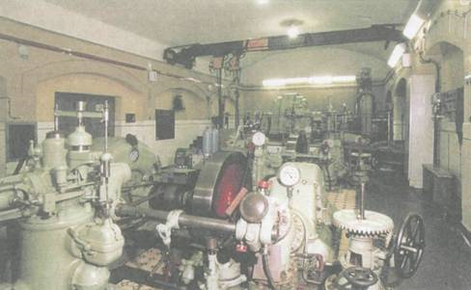
Podzemná elektráreň Kremnica
Medzi Európsku, ale aj svetovú technickú zaujímavosť patrí rozhodne systém troch vodných elektrárni v Kremnici,
špeciálne podzemná, postavená v banskej šachte č. IV. v hĺbke 240m pod terénom.
Do prevádzky bola spustená v máji 1922
Nainštalované boli tri horizontálne Peltonové turbíny každá s výkonom 575kW
K tomuto energetickému systému neodmysliteľne patrí Turčekovský vodovod
Nedostatok vody pre banské aktivity na strednom Slovensku bol príčinou prečo sa v tejto oblasti už koncom 15. storočia začali budovať rozsiahle podporné vodovodné systémy, okrem spomenutého Turčekovského aj Špaňodolinský banský vodovod

Slide 4
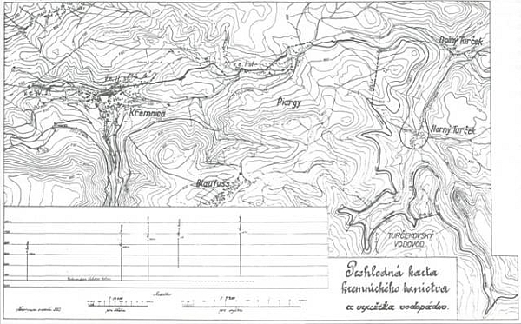
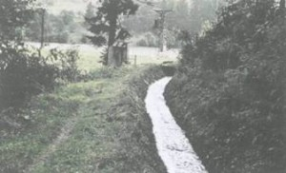
Turčekovský vodovod
Je to jedinečná technická pamiatka
Vedie od Turčeka do Kremnice , cez Horný Turček, Krahule, Dolný Turček, Kremnické Bane a Kremnicu
Slúžila na pohod vodnej elektrárne a privádzal vodu odoberanú z prítokov rieky Turiec a ústil do Hrona
Bol vytvorený v 16. storočí Thurzovcami

Slide 5
Richňava
je jedno z umelých jazier pri Banskej Štiavnici
Jazerá boli v minulosti vytvorené ako zásobníky vody pre Richňavské jazerá, dva veľké tajchy patria k najvyššie položeným v okolí Banskej Štiavnice.
Veľké a Malé richňavské jazero sú navzájom prepojené a oddeľuje ich od seba hrádza.
Obe jazerá boli postavené v 18. storočí
Pôvodne bola vlastne nádrž len jedna, s oveľa väčším objemom zachytávanej vody
Avšak už po niekoľkých rokoch od vybudovania sa začali objavovať problémy. Nebezpečné presakovanie vody z tak veľkej nádrže vzbudilo oprávnené obavy z poškodenia, či nebodaj pretrhnutia hrádze. Doprava zhromaždenej vody k banským dielam bola riešená systémom vodných štôlní a jarkov

Slide 6
Horná Ždaňa- Vodný mlyn
Vodný mlyn je technická pamiatka
Je to jednopodlažná viacpriestorová stavba na pôdoryse obdĺžnika z 20. rokov 20. storočia

Slide 7
Hodrušské jazero
je tajch v pohorí Štiavnické vrchy v katastrálnom území obce Hodruša-Hámre
Zapísaný ako jeden z objektov do Zoznamu svetového kultúrneho dedičstva UNESCO v rámci územia Banská Štiavnica a okolie
Dolný Hodrušský tajch zachytával vody z prepadu a z dnového výpustu Horného Hodrušského tajchu, časti Hodrušského potoka zbierajúceho vody z kotliny Hölle – Peklisko tiež zrážkové vody z úbočia pod Rabensteinom ,ktoré nemohol zachytiť náhonný Kráľovský vodný jarok šachty Michal vedený od Horného Hodrušského tajchu
Z dnového výpustu boli vody vypúšťané buď na náhonný jarok šachty Zipser (Jazernej) kde poháňal vodné čerpacie a ťažné zariadenie šachty používanej pri razení Hodrušskej dedičnej štôlne a neskôr pri razení Voznickej dedičnej štôlne

Slide 8
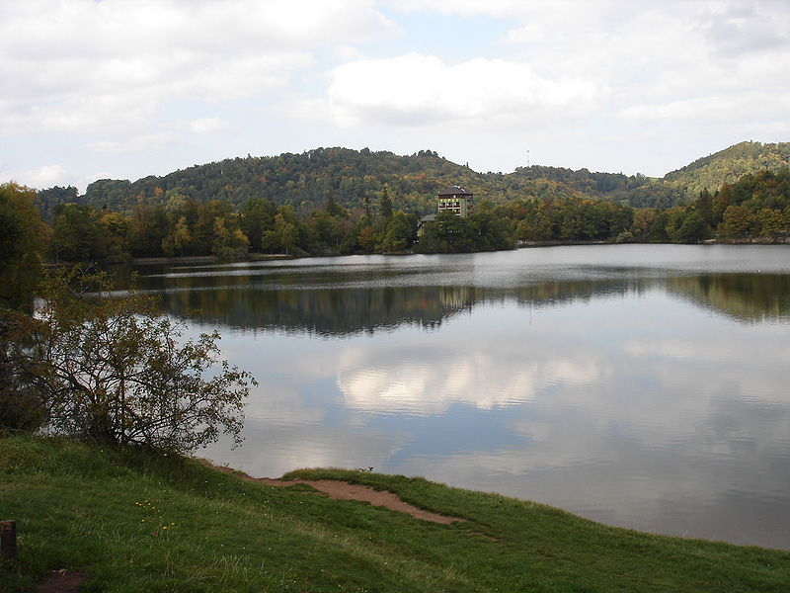
Počúvadlianske jazero
Počúvadlianske jazero je jazero umelého pôvodu nachádzajúce sa v okolí Banskej Štiavnice pri obci Počúvadlo
Rozprestiera sa na ploche 12 ha
V banskoštiavnickej oblasti bol vybudovaný od začiatku 16. storočia do polovice 19. storočia unikátny vodohospodársky systém umelých vodných nádrží
Počúvadlianske jazero patrí medzi tie najväčšie a aj najchladnejšie tajchy
Najväčšia hĺbka je 11 m.

Slide 9
Zdroje
http://www.soler.sk/kremnica-a-okolie/historicke-a-technicke-zaujimavosti-mesta-a-expozicie/1-podzemna-vodna-elektraren-v-europe.html
http://www.najkrajsikraj.sk/kremnicke-bane-turcekovsky-vodovod/#!
http://www.banskastiavnica.travel/co-vidiet/stiavnicke-tajchy/
https://sk.wikipedia.org/wiki/Dolnohodru%C5%A1sk%C3%BD_tajch

